Slide 1
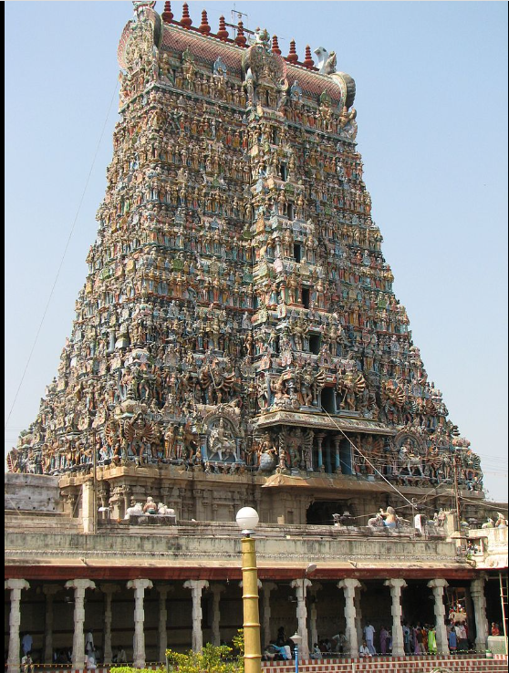
દક્ષિણ ભારતના રાજ્યો
Notes:
Notes for Teacher - < Information for further reference or explanation >
Suggestions: <Ideas/ Images/ Animations / Others – To make better representation of the content >
Source of Multimedia used in this slide - <Please provide source URL where we find the image and the license agreement>
Madurai: https://commons.wikimedia.org/wiki/File:Madurai_meenakshi_temple.jpg - By Ssriraman

Slide 2
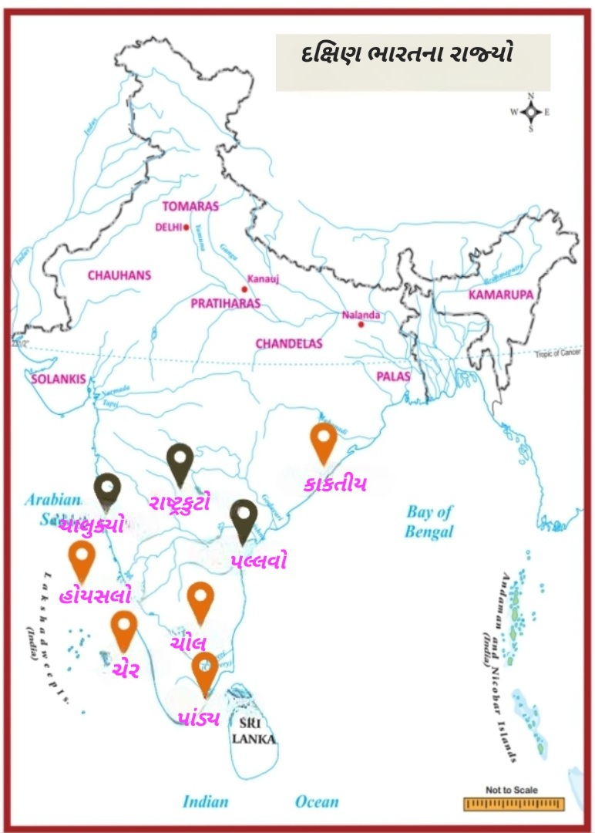



દક્ષિણ ભારતના રાજ્યો
પૂર્વ : કાકતીયા
ડેકન : ચાલુક્યો અને રાષ્ટ્રકૂટો
દક્ષિણ : પલ્લવો, ચોલ, પાંડ્યો
avas
દક્ષિણપશ્ચિમ : ચેર
દક્ષિણ ડેકન : હોયસલો
Notes:
Notes for Teacher – N/A
Suggestions: N/A
Source of Multimedia used in this slide -
Map - TNSSE text book Chapter Emergence of New Kingdoms in North India – page 119
Map pins- ppt icons

Slide 3
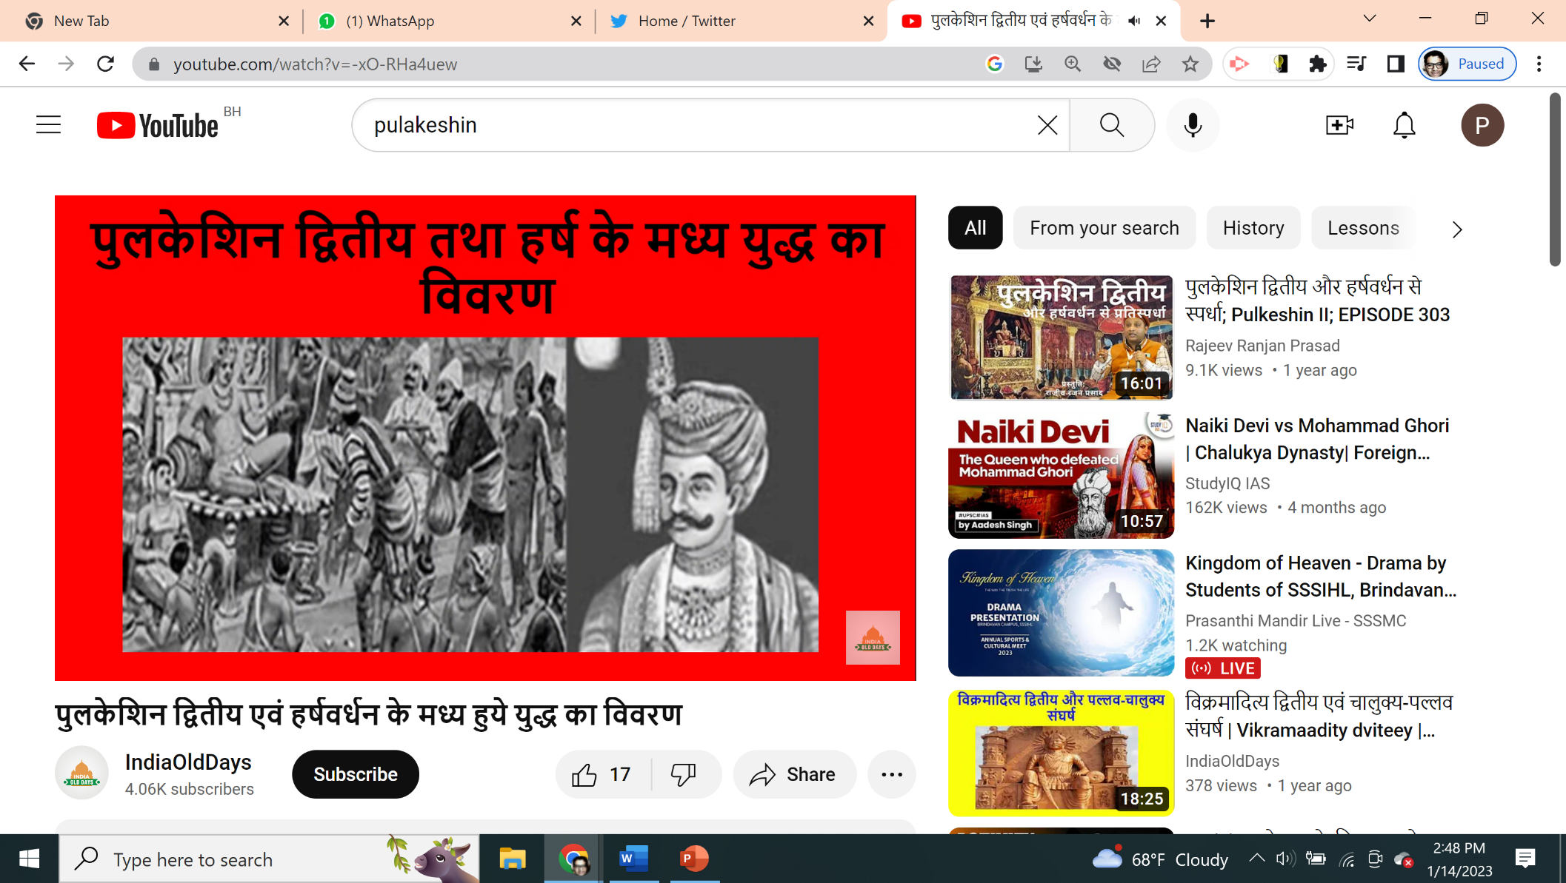
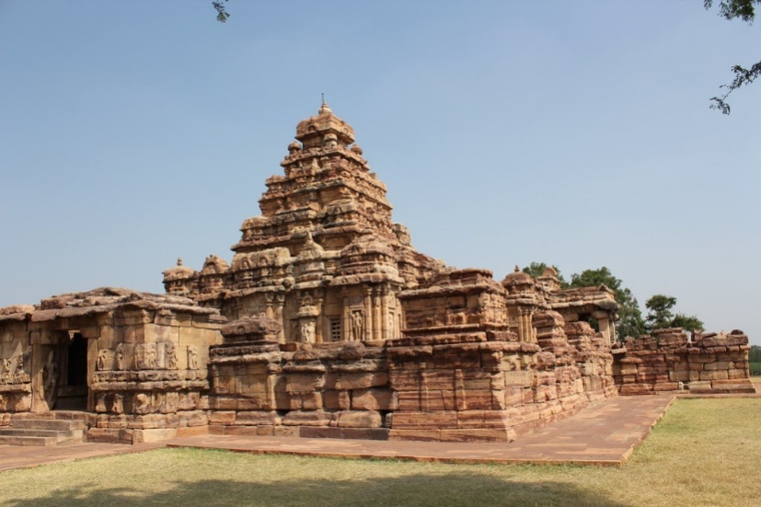
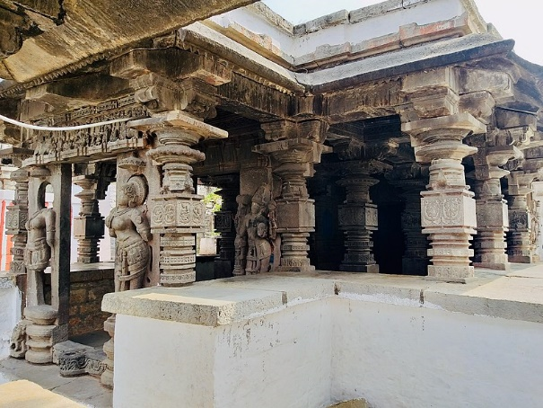
ચાલુક્ય રાજવંશ
બાદામી - પટ્ટડકલ વિરુપાક્ષ મંદિર
પ્રથમ શાસક :જયસિંહ
1
પુલકેશી પ્રથમ – રાજધાની – વાતાપી અથવા બાદામી –
ઈ. સ. ૫૪૦
વાતાપી અથવા બાદામી ના ચાલુક્યો
કીર્તિવર્મા, પુલકેશી પ્રથમ અને પુલકેશી બીજો
2
3
પંચલિંગેશ્વર મંદિરો
4
ચાલુક્યોની બીજી શાખા :
વેંગીના ચાલુક્યો- વિષ્ણુવર્ધન
ચાલુક્યોની ત્રીજી શાખા- કલ્યાણીના ચાલુક્યો
5
Notes:
Notes for Teacher – N/A
Suggestions: N/A
Source of Multimedia used in this slide -
Badami temple -https://www.flickr.com/photos/azwegers/9842959473 – Attribute to Arian Zwegers
Kalyani Chalukya temple - https://commons.wikimedia.org/wiki/File:11th_century_Panchalingeshwara_temples_group,_Kalyani_Chalukya,_Sedam_Karnataka_India_-_99.jpg
Pulakesin - https://www.youtube.com/watch?v=-xO-RHa4uew (youtube – IndiaOldDays)

Slide 4
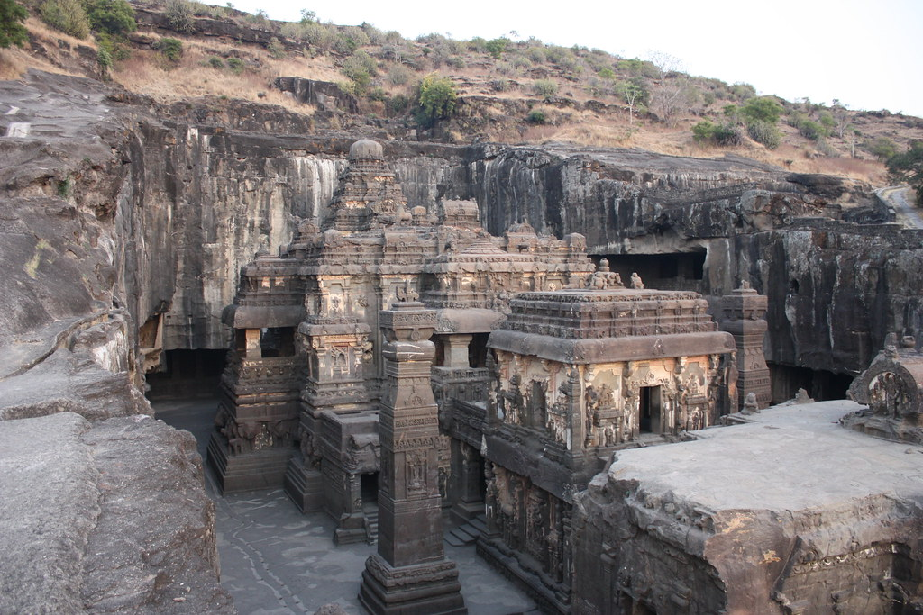
Text here
રાજવંશ
રાષ્ટ્રકુટો પ્રબળ બળ બન્યા.
01
Text here
પ્રથમ શાસક: ઇન્દ્ર પ્રથમ
02
Text here
સૌથી સક્ષમ શાસક: ગોવિંદ ત્રીજો
03
ઈલોરાના ગુફા મંદિરો
Notes:
Notes for Teacher – N/A
Suggestions: N/A
Source of Multimedia used in this slide -
Ellora - -https://www.flickr.com/photos/azwegers/6360177079 – Attribute to Arian Zwegers

Slide 5
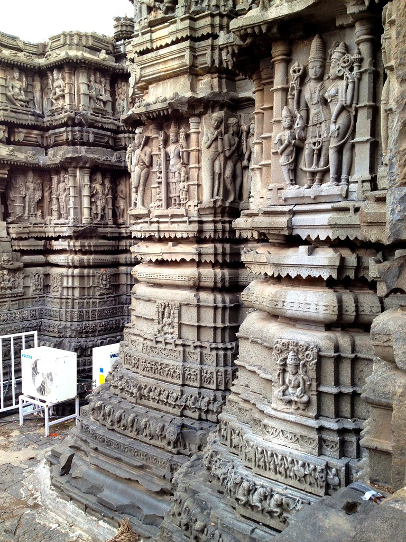
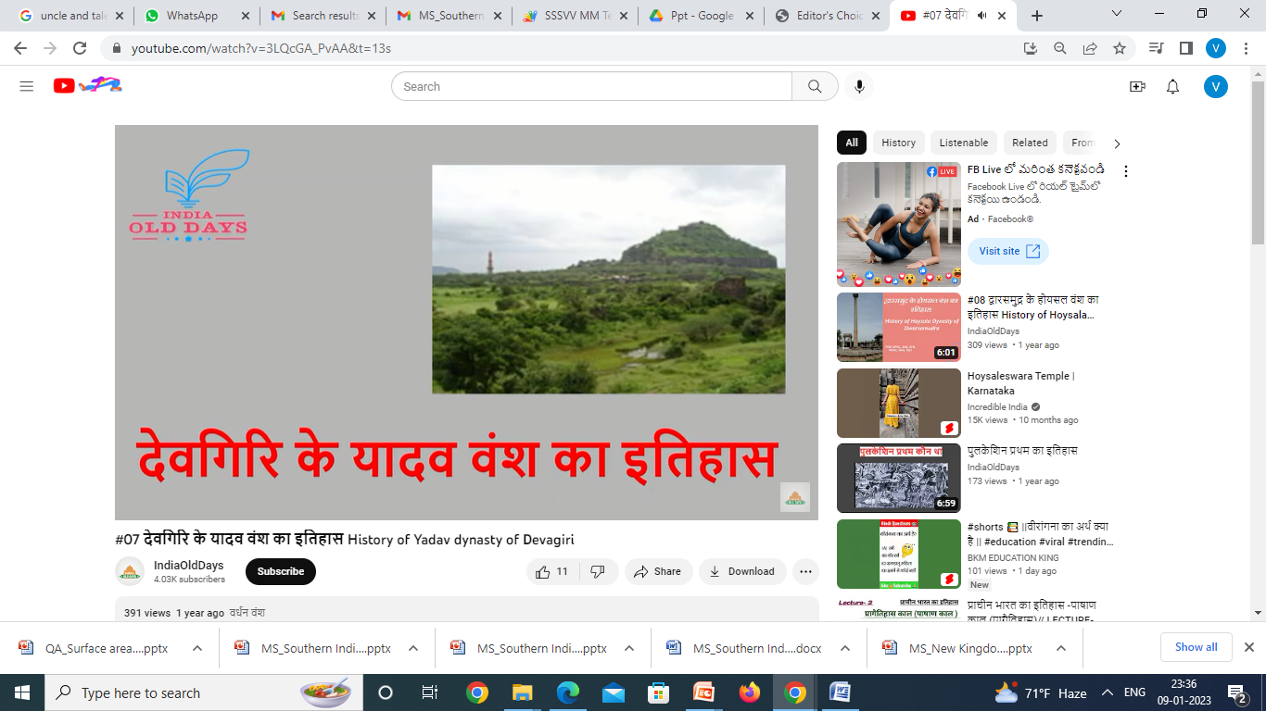
યાદવ રાજવંશ
ગુજરાતમાં યાદવના બે રાજવંશ અસ્તિત્વમાં હતા.
દ્વારસમુદ્રમાં હોયસલો
દેવગિરી ખાતે યાદવો
ઔંધા નાગનાથ મંદિર
Notes:
Notes for Teacher – N/A
Suggestions: N/A
Source of Multimedia used in this slide -
Devagiri: https://youtu.be/3LQcGA_PvAA?t=13- Attribute to India Old Days
Aundha naganath temple - https://www.flickr.com/photos/vijay_chennupati/15058870399 - Attribute to vijay chennupati

Slide 6
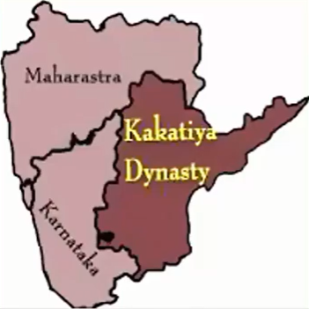
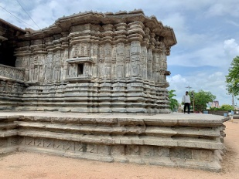
કાકતીયા રાજવંશ
કૃષ્ણા અને કાવેરી નદીઓ વચ્ચેના પ્રદેશો
રાજધાની -
વરંગલ
કાકતીય યુગ - ત્રિકુટ મંદિર
Notes:
Notes for Teacher – N/A
Suggestions: N/A
Source of Multimedia used in this slide -
Kakatiya Dynasty: https://youtu.be/5yozk8hWsDg?t=45-By BMR TUTELAGE
Hanumkonda: https://commons.wikimedia.org/wiki/File:12th_century_Thousand_Pillar_temple,_Hanumkonda,_Telangana,_India_-_1.jpg-Attribute to Ms Sarah Welch

Slide 7

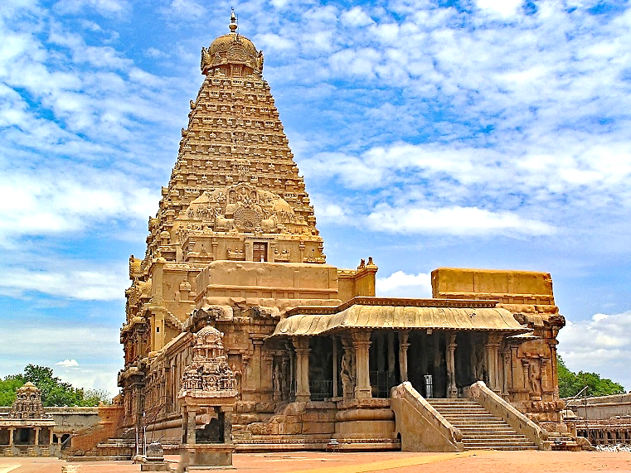
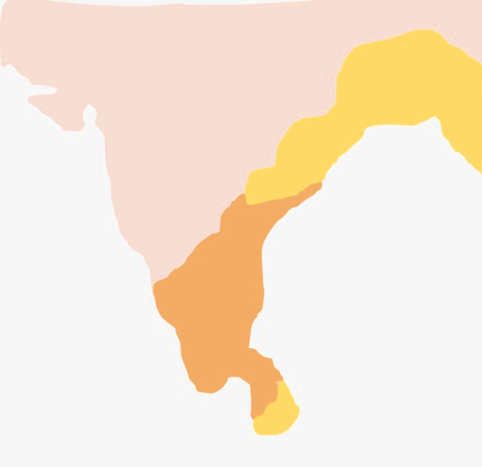

ચોલ રાજવંશ
સ્થાપિત વિસ્તારો: તાંજોર, તિરુચિરાપલ્લી અને પુદુકોટ્ટઇ
સૌથી શક્તિશાળી શાસકો: રાજરાજ પ્રથમ , રાજેન્દ્ર પ્રથમ અને રાજાધિરાજ પ્રથમ
રાજધાની : તાંજોર
તાંજોરનું બૃહદેશ્વર મંદિર
રાજેન્દ્ર ચોલા I
Notes:
Notes for Teacher – N/A
Suggestions: N/A
Source of Multimedia used in this slide -
Tanjore: https://www.needpix.com/photo/957650/brihadishvara-temple-thanjavur-tamil-nadu-india-asia-faith-religion-places-of-interest
Map – created using PPT shapes
Map pin – ppt icon
Rajendra Chola - https://youtu.be/3iK2jXl9_5U?t=18 (youtube channel – Varuvisai Veeran)

Slide 8
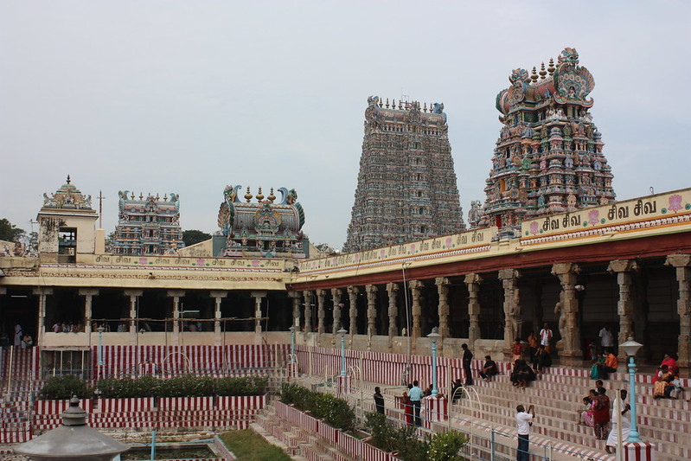
પાંડ્ય રાજવંશ
01
નાનું, પરંતુ શક્તિશાળી રાજ્ય
02
વેપાર અને વાણિજ્યિક પ્રવૃત્તિઓ મહત્વપૂર્ણ
મહત્વપૂર્ણ શાસકો – નેદુન્જેલીયાન પાંડય, સુંદરા પાંડ્ય,
વીરા પાંડ્ય
03
પાંડ્ય દ્વારા બાંધવામાં આવેલ મદુરાઇ મીનાક્ષી મંદિર
Notes:
Notes for Teacher – N/A
Suggestions: N/A
Source of Multimedia used in this slide -
Madurai: https://www.flickr.com/photos/azwegers/6863145452- Arian Zwegers

Slide 9
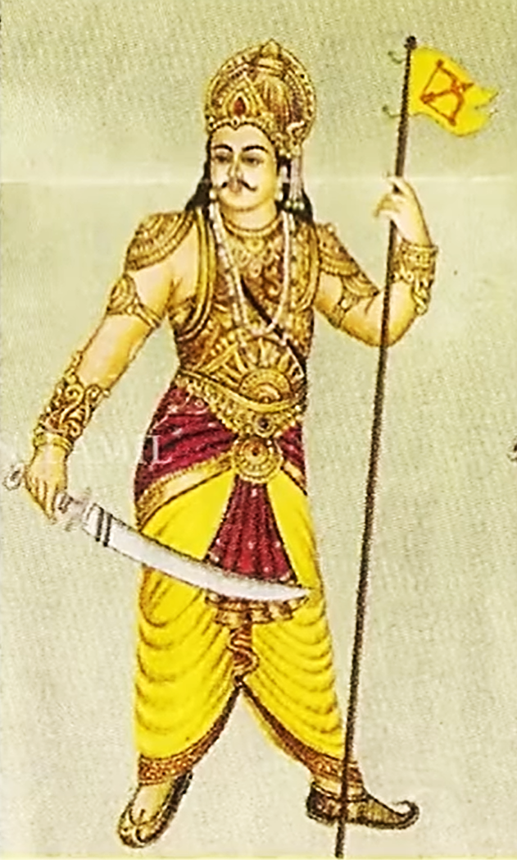
ચેરા રાજવંશ
કેરળના ચેર: પ્રાચીન દક્ષિણ ભારતીય રાજ્ય
પ્રથમ શાસક: અયન
સૌથી વધુ પ્રખ્યાત શાસક:
સેતુંગવન
Notes:
Notes for Teacher – N/A
Suggestions: N/A
Source of Multimedia used in this slide -
https://youtu.be/NwuuQeuhC8c?t=187 (Youtube channel – Aadhan Tamil)

Slide 10
સંક્ષેપ
Dynasty/State | Important Place | Rulers | Highlights
ચાલુક્યો | વાતાપિ / બાદામી વેંગી કલ્યાણી | સ્થાપક – જયસિંહ બાદામીના ચાલુક્યો - - કીર્તિવર્મન પુલકેશી પ્રથમ પુલકેશી બીજો વેંગીના ચાલુક્યો - વિષ્ણુવર્ધન - કલ્યાણીના ચાલુક્યો | પુલકેશી પ્રથમ , રાજધાની તરીકે વાતાપિ /બાદામી ની સ્થાપના કરી.
રાષ્ટ્રકૂટો | બુંદેલખંડ (ત્યારબાદ જેજાકભુક્તિ કહેવામાં આવે છે) | પ્રથમ શાસક – ઇન્દ્ર પ્રથમ સૌથી મહત્વપૂર્ણ શાસક – ગોવિંદ ત્રીજો
કાકતીય | વરંગલ | મહત્વપૂર્ણ શાસકો -ગણપતિ દેવ રાણી રુદ્રમ્મા દેવી | રાજ્ય - કૃષ્ણા અને કાવેરી નદી વચ્ચેનો પ્રદેશ
Notes:
Notes for Teacher – N/A
Suggestions: N/A
Source of Multimedia used in this slide - N/A

Slide 11
સંક્ષેપ
રાજવંશ /રાજ્ય | મહત્વનું સ્થાન | શાસકો | વિશેષતા
પલ્લવો | કાંચિપુરમ | સ્થાપક – બપ્પદેવ મહત્વપૂર્ણ શાસકો – - મહેન્દ્રવર્મા પ્રથમ નરસિંહવર્મા પ્રથમ અને નરસિંહવર્મા બીજો
ચોલ | તાંજોર (તંજાવુર) | મહત્વપૂર્ણ શાસકો – - રાજરાજ પ્રથમ - રાજેન્દ્ર ચોલા પ્રથમ - રાજાધિરાજ પ્રથમ | તાંજોર, તિરુચિરાપલ્લી અને પુદકોટ્ટઈ ધરાવતા પ્રદેશો પર શાસન કર્યુ.
પાંડ્ય | મદુરાઈ | મહત્વપૂર્ણ શાસક – નેદુન્જેલિયન પાંડ્ય સુંદરા પાંડ્ય - વીરા પાંડ્ય | વેપાર અને વાણિજ્યિક પ્રવૃત્તિ મહત્વપૂર્ણ
ચેર | કેરળ | સ્થાપક – અયન મહત્વપૂર્ણ શાસક – સેતુંગવન
Notes:
Notes for Teacher – N/A
Suggestions: N/A
Source of Multimedia used in this slide - N/A

Slide 12















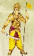
Attribution / Citation
Slide # | Thumbnail | Source link | Author
1 |  | Madurai: https://commons.wikimedia.org/wiki/File:Madurai_meenakshi_temple.jpg | Ssriraman
2 |  | Map - TNSSE text book Chapter Emergence of New Kingdoms in North India – page 119
3 |  | Badami temple -https://www.flickr.com/photos/azwegers/9842959473 Kalyani Chalukya temple - https://commons.wikimedia.org/wiki/File:11th_century_Panchalingeshwara_temples_group,_Kalyani_Chalukya,_Sedam_Karnataka_India_-_99.jpg Pulakesin - https://www.youtube.com/watch?v=-xO-RHa4uew | 1.Arian Zwegers 3.(youtube – IndiaOldDays)
4 |  | Ellora - -https://www.flickr.com/photos/azwegers/6360177079 | Arian Zwegers
5 |  | Devagiri: https://youtu.be/3LQcGA_PvAA?t=13 Aundha naganath temple - https://www.flickr.com/photos/vijay_chennupati/15058870399 | 1.India Old Days 2.vijay chennupati
6 |  | Kakatiya Dynasty: https://youtu.be/5yozk8hWsDg?t=45 Hanumkonda: https://commons.wikimedia.org/wiki/File:12th_century_Thousand_Pillar_temple,_Hanumkonda,_Telangana,_India_-_1.jpg | 1.BMR TUTELAGE 2.Ms Sarah Welch
7 |  | Mahabalipuram - https://www.flickr.com/photos/azwegers/6319367764 | Arian Zwegers
8 |  | Tanjore: https://www.needpix.com/photo/957650/brihadishvara-temple-thanjavur-tamil-nadu-india-asia-faith-religion-places-of-interest Map – created using PPT shapes Rajendra Chola - https://youtu.be/3iK2jXl9_5U?t=18 | 3. youtube channel – Varuvisai Veeran
9 |  | Madurai: https://www.flickr.com/photos/azwegers/6863145452 | Arian Zwegers
10 |  | https://youtu.be/NwuuQeuhC8c?t=187 | Youtube channel – Aadhan Tamil
This digital material has been developed by the Sri Sathya Sai Vidya Vahini, a unit of Sri Sathya Sai Central Trust, Prasanthi Nilayam, as a collaborative offering in the service of our nation.
Notes:
Notes for Teacher - < Information for further reference or explanation >
Suggestions: <Ideas/ Images/ Animations / Others – To make better representation of the content >
Source of Multimedia used in this slide - <Please provide source URL where we find the image and the license agreement>

